Slide 1




Thứ…….ngày…….tháng…….năm…….
Bài 7 :
Quan tâm đến hàng xóm
láng giềng (T3)

Slide 2




NGỌN ĐỒI
CHONG CHÓNG

Slide 3
Học tiếp
1
2
4
3

Slide 4

1. Khi gặp bà cụ muốn qua đường em sẽ làm gì?
Đáp án: Em sẽ giúp cụ qua đường

Slide 5
2. Khi gặp bác hàng xóm em sẽ hành động như thế nào?
Đáp án: Em sẽ lễ phép chào bác

Slide 6
4. Nhà cô Liên cạnh nhà em có chuyện buồn em sẽ có hành động ra sao?
Đáp án: Em sẽ sang an ủi, chia sẻ với gia đình cô.

Slide 7
4. Em bé nhà cô Lan hàng xóm bị ngã, em sẽ làm gì?
Đáp án: Em sẽ chạy ra đỡ em lên

Slide 8



VẬN DỤNG

Slide 9
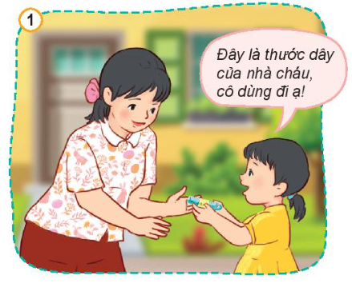
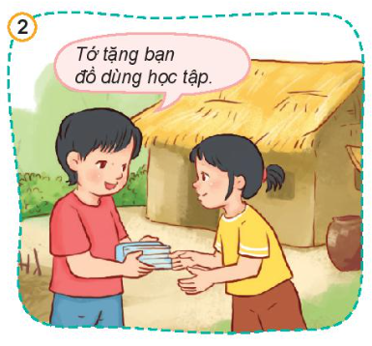
Chia sẻ
Chia sẻ với các bạn về những việc em đã làm để quan tâm đến hàng xóm láng giềng.

Slide 10
Những việc thể hiện sự quan tâm hàng xóm láng giềng
Trông con giúp cô hàng xóm khi cố có việc đột xuất phải ra ngoài.
Nhận thư mời họp tổ dân phố giúp chú hàng xóm khi cả nhà chú đi vắng.
Xin nghỉ phép giúp bạn hàng xóm khi gia đình bạn có chuyện buồn.
Chủ động mang quà quê sang chia sẻ với gia đình hàng xóm.

Slide 11
Đóng vai
Thực hiện lời nói, việc làm thể hiện sự quan tâm của em khi:
- Hàng xóm láng giềng cần sự giúp đỡ.
- Hàng xóm láng giềng có chuyện vui, chuyện buồn.

Slide 12




Slide 13

Láng giềng hàng xóm thân quen
Nhớ câu tối lửa tắt đèn có nhau.

Slide 14

Em hãy thực hiện việc quan tâm, giúp đỡ hàng xóm láng giềng bằng những việc phù hợp với khả năng của mình.
Về nhà

Slide 15
Chào tạm biệt
và hẹn gặp lại

